Slide 1
SF-Acme.Ltd

Slide 2
Цель презентации:
Поиск оптимальной модели для разработки мобильного банковского приложения

Slide 3
Проблемы действующего подхода:
минимальный бюджет;
отсутствие экспертов в команде разработки
отсутствие какой-либо модели/методологии разработки ПО;
отсутствие эффективных инструментов для совместной разработки, как следствие потеря определенной части наработок MVP
программа не соответствует ожиданиям пользователей и заказчика

Slide 4
Мы сделаем:
анализ существующих моделей разработки
выберем наиболее оптимальный вариант для нашего проекта.
Выгода:
сокращение Time to Market оптимизация расходов
продукт, соответствующий ожиданиям пользователей

Slide 5
Детальное сравнение рассматриваемых методов разработки представлено в таблице Сравнительная таблица моделей разработки.
С учетом имеющихся факторов выбор падает на гибкую модель разработки Agile с использованием методологии Kanban и принципов Lean Startup
К таким выводам пришли на основе следующего:
Бюджет минимальный - следовательно исключаем классические модели RAD и спиральная модель, требующие значительных ресурсов
Слаженной команды разработчиков в компании нет - использование каскадной, V-модели или инкрементной модели нецелесообразно
Можно рассмотреть итеративный модель, но она недостаточно гибкая в сравнении с Agile.

Slide 6
Модель Agile использует различные подходы и методологии, основные :
Scrum
Kanban
Scrum в нашем случае менее предпочтителен, так как требуется scrum-мастер, которого нет (как и команды) и строгое соблюдение интервальных итераций.
Kanban позволяет нам более гибко подходить к вопросу, брать следующие задачи в разработку сразу же, не дожидаясь начала следующего спринта.

Slide 7
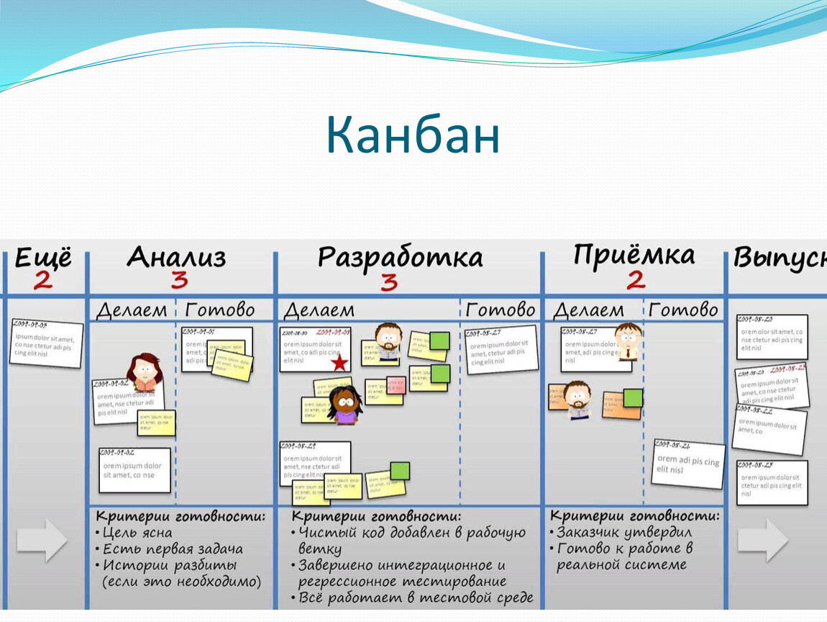
Видимый прогресс и возможность управления потоком задач за счет их визуализации на доске Канбан
Визуализация узких мест проекта

Slide 8
Этапы
Выбор конкретной методологии
Организация рабочего процесса
Тестирование методологии на первом проекте
Достигнутые Заказчиком цели
Финансовые показатели
1 | 2 | 3 | 4 |  | 5 | 6 |  | 7 |  |  | 8
Подготовка команды
Обратная связь

Slide 9
Выводы:
Использование модели Agile с методологией Канбан (в сочетании с принципами Learn startup) даст следующие преимущества с точки зрения бизнеса:
Снижается вероятность провала
Обеспечивается гибкость процессов
Максимальное вовлечение команды в работу
Конечный продукт содержит наиболее востребованные и полезные функции
Повышение рентабельности и предсказуемости результатов проекта
Повышение удовлетворенности клиентов.

